Slide 2
مستعدين يا فخر الامارات

Slide 3
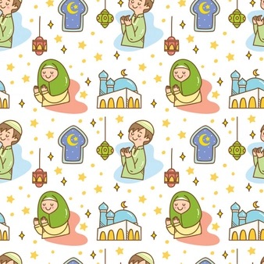
دعاء اليوم
رضيتُ بالله ربًّا، وبالإسلام دينًا، وبمحمدٍ نبيًّا

Slide 4
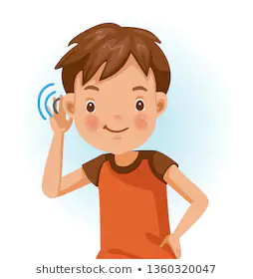
تذكير بقوانين وإرشادات التعلم عن بعد عبر برنامج Microsoft teams
احرص على إغلاق الكاميرا و تشغيلها عندما تسمح لي المعلمة
أجلس جلسة صحيحة مقابل الجهاز
أَبْتَعِد عَنْ الضّجيج مَنْ حَوْلي
احرص على إغلاق المايكروفون و فتحه عندما تسمح لي المعلمة.
أَسْتَمِع إلى الْمُعَلَّمة بِتِرْكيز

Slide 5
خط سير الحصة
3
1
المناقشة
تحقيق الهدف الاول
2
2
التهيئة الحافزة
الشرح
قراءة الحديث الشريف
تفسير معاني الحديث
سؤال تحدي
برنامج بازل
6
4
تقييم ختامي في بوابة التعلم الذكي
تقييم الهدف
5
حل أنشطة الكتاب
الفروق الفردية

Slide 6
ماهي أركان الإسلام ؟ وما هو الركن الثاني منها ؟
التقييم
القبلي
الى الرابط التالي:
الشهادتان
إقام الصلاة
إيتاء الزكاة
صوم رمضان
حج البيت

Slide 7
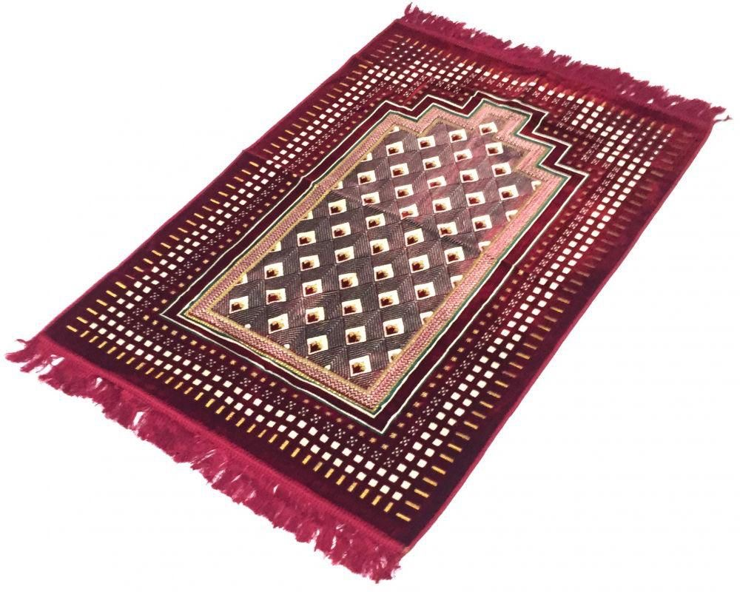
هيا بنا لنتوصل الى عنوان الدرس من خلال لعبة البازل
التهيئة
https://im-a-puzzle.com/look_i_m_a_quiz_puzzle_83an2NLJ.puzzle

Slide 8
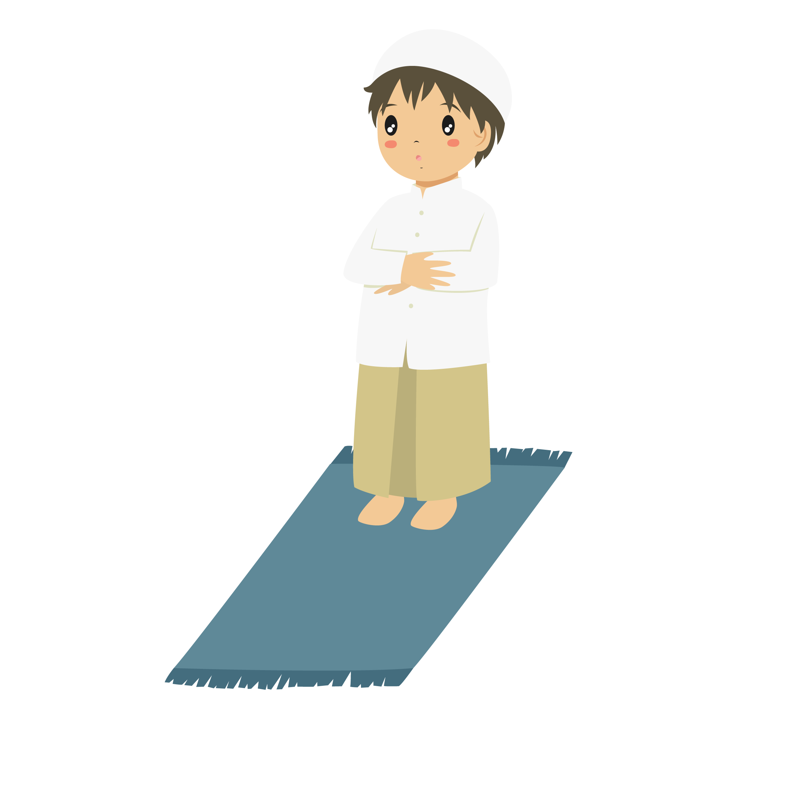
عنوان
الدرس
صلاة الجماعة

Slide 9
نواتج
التعلم
قراءة الحديث الشريف
المعنى الإجمالي للحديث الشريف

Slide 10
الهدف الأول : قراءة الحديث الشريف
الحديث الشريف
عَن عبدالله بنِ عُمر رضي الله عنهما
أَنَّ رسولَ الله صلى الله عليه وسلم قالَ:
" صَلاةُ الجَماعَة أَفْضلُ من صَلاةِ الفَذّ بِسَبعٍ وعِشرين دَرَجة "

Slide 11
تحقيق الهدف الاول
منصة الف

Slide 12
تحقيق الهدف الثاني:-نفسر المفردات ونبين المعنى الإجمالي:-
استراتيجية
النصف
الآخر
المنفرد الذي يصلي وحده
صلاة الجماعة
مجموعة من المسلمين يقومون باداء الفريضة جماعة في مكان
وزمان واحد يؤمهم إمام واحد يصطفون خلفه .
الـفـذ

Slide 13
تقييم الهدف
الثاني
https://www.liveworksheets.com/1-fy1678266ko

Slide 14
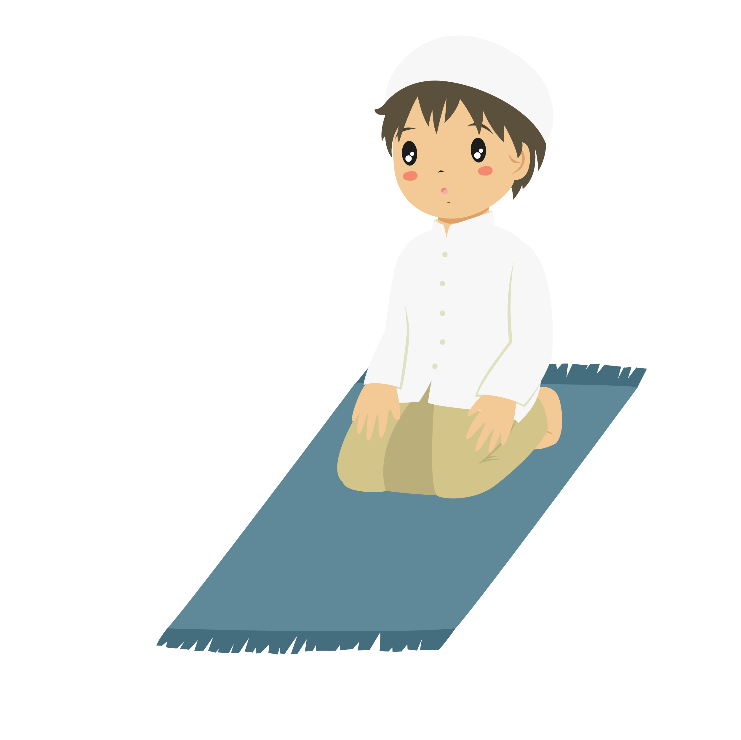
ابحث
ابحث عن حكم صلاة الجماعة

Slide 15
التفكير
الناقد
سوفَ يقلِّ اجتماعهمْ وتعارفهمْ

Slide 16
تقييم
الهدف
في منصة الف

Slide 17
الكتاب
المدرسي
46
✔
✔
✔
✔
✔
✔
✔

Slide 18
الفروق
الفردية

Slide 19
تقييم ختامي
بوابه التعلم الذكي

Slide 20
فخورة بكم يا أبطالي

